Slide 1
HQC 핵심 연산의 양자회로 최적 구현 제안
임세진, 장경배, 양유진, 오유진, 서화정
한성대학교 IT융합공학부

Slide 2
01. 서론
02. 코드 기반 암호 및 HQC
03. HQC 양자회로 구현
04. 결론
05.

Slide 3
01. 서론
양자 컴퓨터의 개발 활성화는 기존 암호의 보안 강도 약화 및 무력화 시기를 앞당김
양자 컴퓨터 특징 : 중첩과 얽힘에 의한 연산 가속화 및 Shor 알고리즘 동작 가능
이를 대비하기 위해 NIST에서 양자 컴퓨터가 등장하더라도 안전한 암호인 양자내성암호(PQC)에 대한 공모전을 개최함 (공개키 암호 표준화 진행)
양자 컴퓨터상에서 암호분석을 수행함으로써 암호의 보안강도를 확인할 수 있음
이를 위해서 암호를 양자회로로 구현해야 함
PQC 공모전의 4 라운드 후보 알고리즘인 HQC (Hamming Quasi-Cyclic)의 키 생성, 인코딩 연산에서 핵심이 되는 바이너리 필드 산술에 대해 최적화된 양자회로 구현 제안 및 자원 추정 수행함

Slide 4
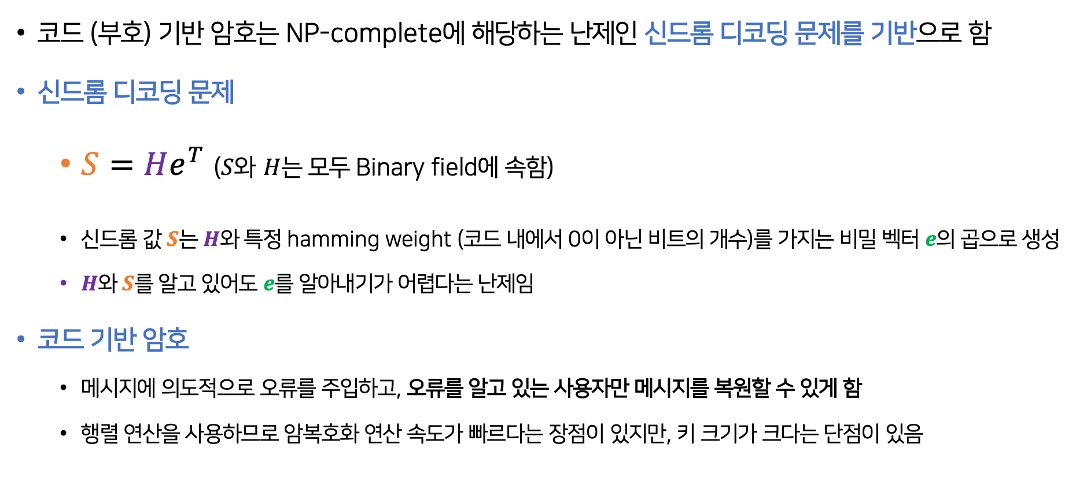
02. 관련 연구 – 코드 기반 암호
코드 (부호) 기반 암호는 NP-complete에 해당하는 난제인 신드롬 디코딩 문제를 기반으로 함
신드롬 디코딩 문제
$S=He^{T}$ ($S$와 $H$는 모두 Binary field에 속함)
신드롬 값 $S$는 $H$와 특정 hamming weight (코드 내에서 0이 아닌 비트의 개수)를 가지는 비밀 벡터 $e$의 곱으로 생성
$H$와 $S$를 알고 있어도 $e$를 알아내기가 어렵다는 난제임
코드 기반 암호
메시지에 의도적으로 오류를 주입하고, 오류를 알고 있는 사용자만 메시지를 복원할 수 있게 함
행렬 연산을 사용하므로 암복호화 연산 속도가 빠르다는 장점이 있지만, 키 크기가 크다는 단점이 있음
공개키 행렬
비밀벡터
신드롬 값 (암호문에 해당)

Slide 5
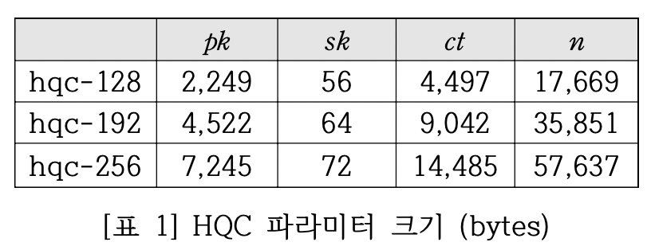
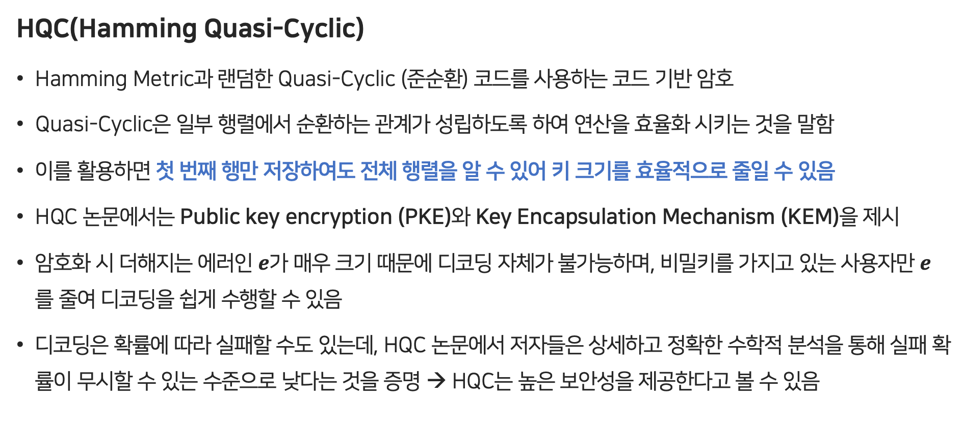
02. 관련 연구 – HQC
HQC(Hamming Quasi-Cyclic)
Hamming Metric과 랜덤한 Quasi-Cyclic (준순환) 코드를 사용하는 코드 기반 암호
Quasi-Cyclic은 일부 행렬에서 순환하는 관계가 성립하도록 하여 연산을 효율화 시키는 것을 말함
이를 활용하면 첫 번째 행만 저장하여도 전체 행렬을 알 수 있어 키 크기를 효율적으로 줄일 수 있음
HQC 논문에서는 Public key encryption (PKE)와 Key Encapsulation Mechanism (KEM)을 제시
암호화 시 더해지는 에러인 $e$가 매우 크기 때문에 디코딩 자체가 불가능하며, 비밀키를 가지고 있는 사용자만 $e$를 줄여 디코딩을 쉽게 수행할 수 있음
디코딩은 확률에 따라 실패할 수도 있는데, HQC 논문에서 저자들은 상세하고 정확한 수학적 분석을 통해 실패 확률이 무시할 수 있는 수준으로 낮다는 것을 증명 → HQC는 높은 보안성을 제공한다고 볼 수 있음

Slide 6

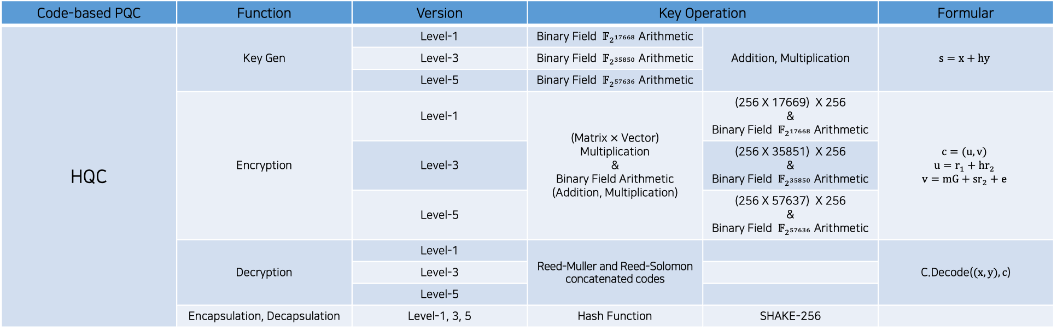
02. 관련 연구 – HQC
HQC의 PKE 구조
공개키와 비밀키를 생성하는 키 생성 단계 → 암호문을 생성하는 Encryption (Encoding) 단계 → 암호문으로부터 에러 $e$를 제거하여 메시지를 복구하는 Decryption (Decoding) 단계
Code-based PQC | Function | Version | Key Operation |  | Formular
HQC | Key Gen | Level-1 | Binary Field $𝔽_{2^{17668}}$ Arithmetic | Addition, Multiplication | $$s=x+hy$$
 |  | Level-3 | Binary Field $𝔽_{2^{35850}}$ Arithmetic | Multiplication, Squaring, Inversion
 |  | Level-5 | Binary Field $𝔽_{2^{57636}}$ Arithmetic | Squaring
 | Encryption | Level-1 | (Matrix $×$ Vector) Multiplication & Binary Field Arithmetic (Addition, Multiplication) | (256 X 17669) X 256 & Binary Field $𝔽_{2^{17668}}$ Arithmetic | $$c=(u,v)$$ $$u=r_{1}+hr_{2}$$ $$v=mG+sr_{2}+e$$
 |  | Level-3 |  | (256 X 35851) X 256 & Binary Field $𝔽_{2^{35850}}$ Arithmetic
 |  | Level-5 |  | (256 X 57637) X 256 & Binary Field $𝔽_{2^{57636}}$ Arithmetic
 | Decryption | Level-1 | Reed-Muller and Reed-Solomon concatenated codes |  | C.Decode($(x, y), c$)
 |  | Level-3
 |  | Level-5
 | Encapsulation, Decapsulation | Level-1, 3, 5 | Hash Function | SHAKE-256
<HQC 암호의 PKE, KEM 핵심 연산 및 파라미터>

Slide 7
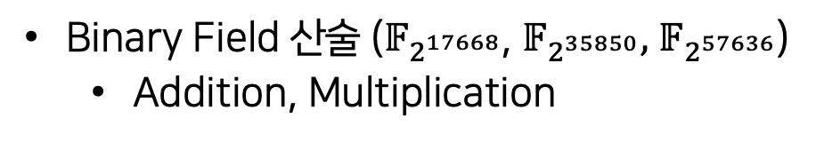
03. HQC 양자 회로 구현
HQC 핵심 연산자 양자 회로 (PKE)
Binary Field 산술 ($𝔽_{2^{17668}}$, $𝔽_{2^{35850}},$ $𝔽_{2^{57636}}$)
Addition, Multiplication
Key Gen
Syndrome computation (Encoding)
Binary Field 산술 (Addition, Multiplication)
Matrix and Vector 곱셈
Encryption
Error correction (Decoding)
Reed-Muller and Reed-Solomon (RMRS) concatenated codes
구현 예정
Decryption

Slide 8
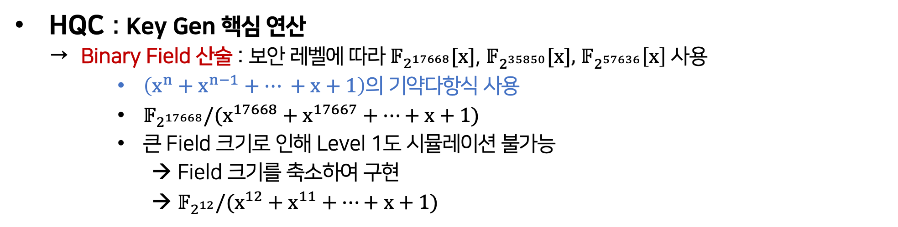

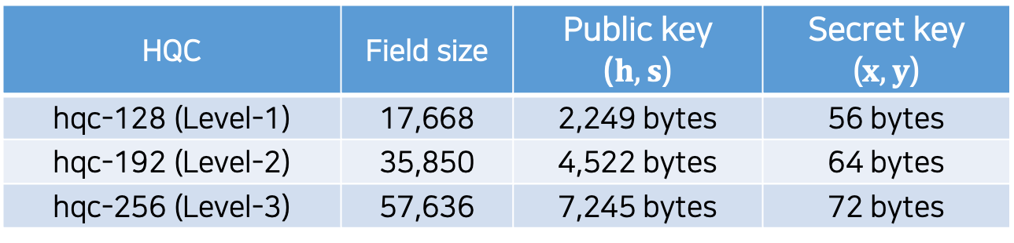
03. HQC 양자 회로 구현 : Key Gen
HQC : Key Gen 핵심 연산
→ Binary Field 산술 : 보안 레벨에 따라 $𝔽_{2^{17668}}[x]$, $𝔽_{2^{35850}}[x],$ $𝔽_{2^{57636}}\left[x\right]$ 사용
$\left(x^{n}+x^{n−1}+⋯ +x+1\right)$의 기약다항식 사용
$𝔽_{2^{17668}}/(x^{17668}+x^{17667}+⋯+x+1)$
큰 Field 크기로 인해 Level 1도 시뮬레이션 불가능
Field 크기를 축소하여 구현
$𝔽_{2^{12}}/(x^{12}+x^{11}+⋯+x+1)$
$public key=$($h,s$) $secret key=$($x, y$)
$s←x+hy$ (동일한 Binary Field 상에 존재하는 $x,y,h$)
양자 비용 순서: Addition < Multiplication
HQC | Field size | Public key ($h,s$) | Secret key ($x, y$)
hqc-128 (Level-1) | 17,668 | 2,249 bytes | 56 bytes
hqc-192 (Level-2) | 35,850 | 4,522 bytes | 64 bytes
hqc-256 (Level-3) | 57,636 | 7,245 bytes | 72 bytes

Slide 9
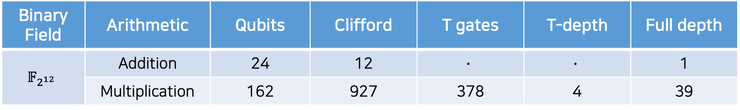

03. HQC 양자 회로 구현 : Key Gen
양자 비용 : Addition < Multiplication
Addition은 단순 XOR → CNOT 게이트만으로 간단히 구현
Multiplication 구현에 있어 [WISA’22] 기법 적용
카라추바 (Karatsuba) 알고리즘을 재귀적으로 적용
추가 큐비트 할당을 통해 필드 크기에 상관없이 Toffoli-depth를 1로 최적화
→ 전체적인 depth를 매우 작게 형성하여 곱셈 가능
HQC Binary Field 산술 $𝔽_{2^{12}}$ 양자 회로 비용
Binary Field | Arithmetic | Qubits | Clifford | T gates | T-depth | Full depth
$$𝔽_{2^{12}}$$ | Addition | 24 | 12 | $$∙$$ | $$∙$$ | 1
 | Multiplication | 162 | 927 | 378 | 4 | 39
[WISA’22] K. Jang, W. Kimg, Y. Kamg, S. Lim, Y. Yang, H. Seo, “Optimized implementation of Quantum Binary Field Multiplication with Toffoli Depth One ”, WISA22, 2022.

Slide 10
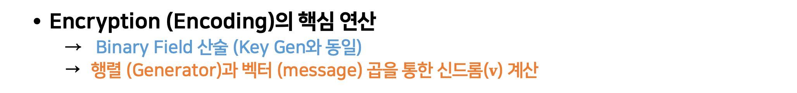
03. HQC 양자 회로 구현 : Encryption
HQC Encryption
$u←r_{1}+hr_{2}$ (동일한 Binary Field 상에 존재하는 $r_{1},r_{2}$)
$v←mG+sr_{2}+e$
Compute and return $c=(u,v)$
Encryption (Encoding)의 핵심 연산
→ Binary Field 산술 (Key Gen와 동일)
→ 행렬 (Generator)과 벡터 (message) 곱을 통한 신드롬($v$) 계산
G의 행렬을 공개된 그대로 사용하는데, 이는 HQC의 특징이자 장점임

Slide 11
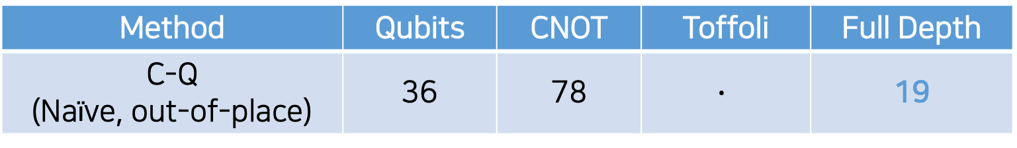
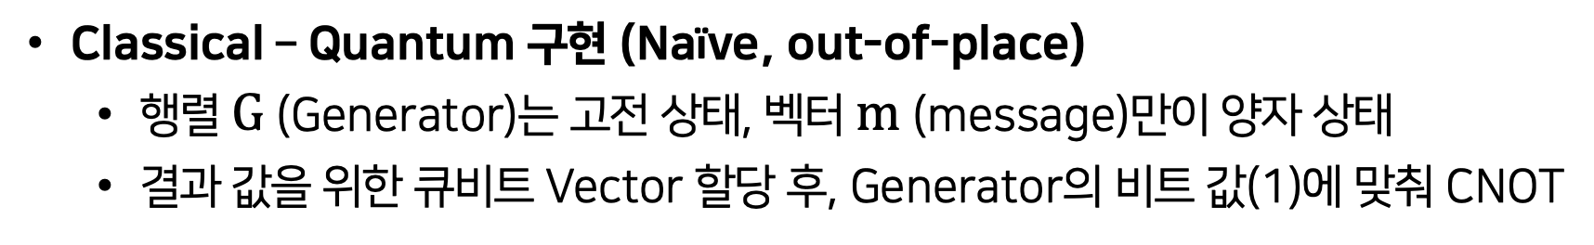
03. HQC 양자 회로 구현 : Encryption
Classical – Quantum 구현 (Naïve, out-of-place)
행렬 $G$ (Generator)는 고전 상태, 벡터 $m$ (message)만이 양자 상태
결과 값을 위한 큐비트 Vector 할당 후, Generator의 비트 값(1)에 맞춰 CNOT
Encryption (Matrix X Vector) 자원 비교
12 x 24 행렬 대상, 확장 가능하며 실제 행렬은 매우 큼
아래는 작은 행렬 (12 x 24)에 대한 예외적인 결과
Method | Qubits | CNOT | Toffoli | Full Depth
C-Q (Naïve, out-of-place) | 36 | 78 | $$∙$$ | 19

Slide 12
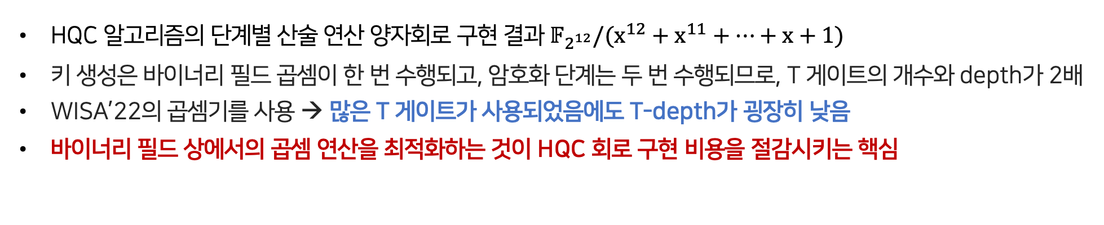
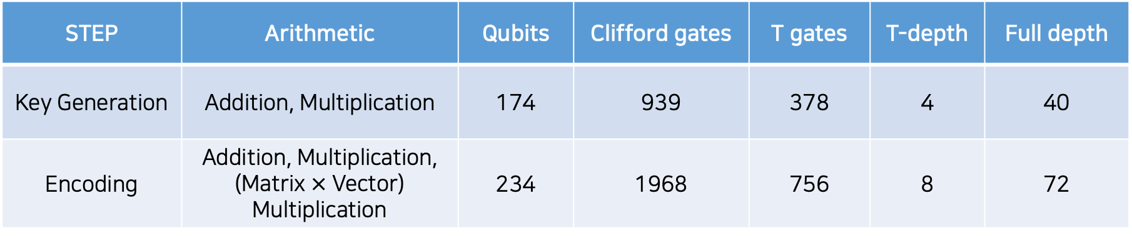
03. HQC 양자 회로 구현 : Encryption
HQC Key Gen & Encoding 양자 회로 구현 비용
STEP | Arithmetic | Qubits | Clifford gates | T gates | T-depth | Full depth
Key Generation | Addition, Multiplication | 174 | 939 | 378 | 4 | 40
Encoding | Addition, Multiplication, (Matrix $×$ Vector) Multiplication | 234 | 1968 | 756 | 8 | 72
HQC 알고리즘의 단계별 산술 연산 양자회로 구현 결과 $𝔽_{2^{12}}/(x^{12}+x^{11}+⋯+x+1)$
키 생성은 바이너리 필드 곱셈이 한 번 수행되고, 암호화 단계는 두 번 수행되므로, T 게이트의 개수와 depth가 2배
WISA’22의 곱셈기를 사용 → 많은 T 게이트가 사용되었음에도 T-depth가 굉장히 낮음
바이너리 필드 상에서의 곱셈 연산을 최적화하는 것이 HQC 회로 구현 비용을 절감시키는 핵심

Slide 13
04. 결론
양자 컴퓨터의 개발이 활발히 수행됨에 따라 기존 암호의 보안 강도 약화 및 무력화 시기가 다가오고 있음
본 논문에서는 NIST 공모전의 4 라운드 후보 알고리즘인 HQC (Hamming Quasi-Cyclic)의 키 생성, 인코딩 연산에서 핵심이 되는 바이너리 필드 산술에 대해 최적화된 양자회로 구현을 제안하고 자원 추정을 수행함
특히 양자 자원 비용 절감을 위해 바이너리 필드 상에서의 곱셈 연산을 최신 구현 기법을 적용하여 최적화 함
본 논문은 HQC의 양자회로 구현에 대한 최초의 연구결과라는 점에서 의의가 있음
향후 디코딩 (Decapsulate) 단계의 핵심 연산까지 구현하여 HQC의 양자 회로 구현을 완성 및 시뮬레이션이 가능한 범위를 조정하며 바이너리 필드를 최대한으로 확장할 계획

Slide 14
Q & A

